Slide 1
C++ funzioni Alberto Ferrari

Slide 2
Funzioni
http://en.cppreference.com

Slide 3
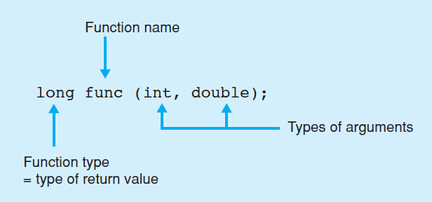
le funzioni
caratterizzate da nome, parametri (numero, ordine e tipo) e tipo di ritorno
le funzioni hanno un prototipo
il prototipo non è necessario se la definizione della funzione appare prima del suo utilizzo
nel prototipo i parametri possono non avere nome, ma per chiarezza in genere lo si mette

Slide 4
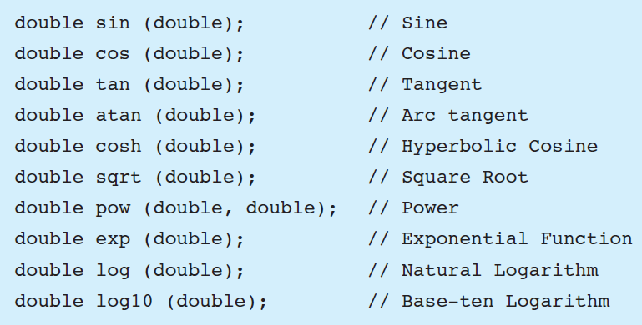
alcune funzioni matematiche
la direttiva #include permette di importare i prototipi di funzioni delle librerie standard
ogni libreria standard ha un file header contenente la definizione di funzioni, di tipo di dati e di costanti
#include <cmath>
per utilizzare funzioni matematiche

Slide 5
esempio: calcolo potenza
#include <iostream>
#include <cmath>
using namespace std;
int main() {
double y, x = 5.22;
// la funzione pow ha prototipo double pow( double, double)
// y = pow("x", 3.0); // error: no matching function
// for call to 'pow(const char [2], double)'
// y = pow(x + 3.0); // error: no matching function for call to 'pow(double)'
y = pow(x, 3.0); // ok!
y = pow(x, 3); // ok! Il compilatore converte l'intero 3 in double
cout << x << " elevato al cubo vale: " << y << endl;
return 0;
}

Slide 6
esempio: funzione utente
#include <iostream>
using namespace std;
double media(int v1, int v2);
int main() {
int val1, val2;
cout << "Inserire due valori interi separati da spazio ";
cin >> val1 >> val2;
cout << "la media aritmetica fra " << val1 << " e " << val2
<< " = " << media(val1,val2) << endl;
return 0;
}
double media(int v1, int v2) {
double med;
med = (v1 + v2) / 2.0;
return med;
}

Slide 7
passaggio dei parametri
call-by-value
l’argomento può essere una variabile o un’espressione
il parametro formale viene inizializzato al valore dell’argomento
la funzione riceve una copia del valore dell’argomento
le azioni sui parametri formali non si ripercuotono sui parametri attuali
call-by-reference (“&” precede il tipo del parametro formale)
l’argomento deve essere una variabile
il parametro formale viene sostituito con la variabile argomento
le azioni sui parametri formali si ripercuotono sui parametri attuali
vantaggio: migliori prestazioni
svantaggio: minore modularità, la funzione chiamata può corrompere i dati della chiamante (side effects)

Slide 8
passaggio dei parametri
call-by-pointer
l’indirizzo del parametro attuale viene copiato nel parametron formale
all’interno della funzione l’indirizzo è utilizzato per accedere al dato “puntato” dal parametron attuale
i parametri formali devono essere definiti come puntatori ai quali assegnare gli indirizzi dei parametri attuali
le azioni sui parametri formali si ripercuotono sui parametri attuali

Slide 9

call by value
void scambiaVal(int a, int b) {
int temp;
temp = a;
a = b;
b= temp;
}
int main() {
…
int x,y; x = 7; y = 5;
cout << "scambio i valori x = " << x << " y = " << y << endl;
cout << "passaggio per valore : ";
scambiaVal(x,y);
cout << "x = " << x << " y = " << y << endl;
…
}

Slide 10

call by reference
void scambiaRef(int &a, int &b) {
int temp;
temp = a;
a = b;
b = temp;
}
int main() {
…
cout << "scambio i valori x = " << x << " y = " << y << endl;
cout << "passaggio per riferimento : ";
scambiaRef(x,y);
cout << "x = " << x << " y = " << y << endl; …
}

Slide 11

call by pointer
void scambiaInd(int *a, int *b) {
int temp;
temp = *a;
*a = *b;
*b = temp;
}
int main() {
…
cout << "scambio i valori x = " << x << " y = " << y << endl;
cout << "passaggio per indirizzo : ";
scambiaInd(&x,&y);
cout << "x = " << x << " y = " << y << endl;
…
}

